Slide 1
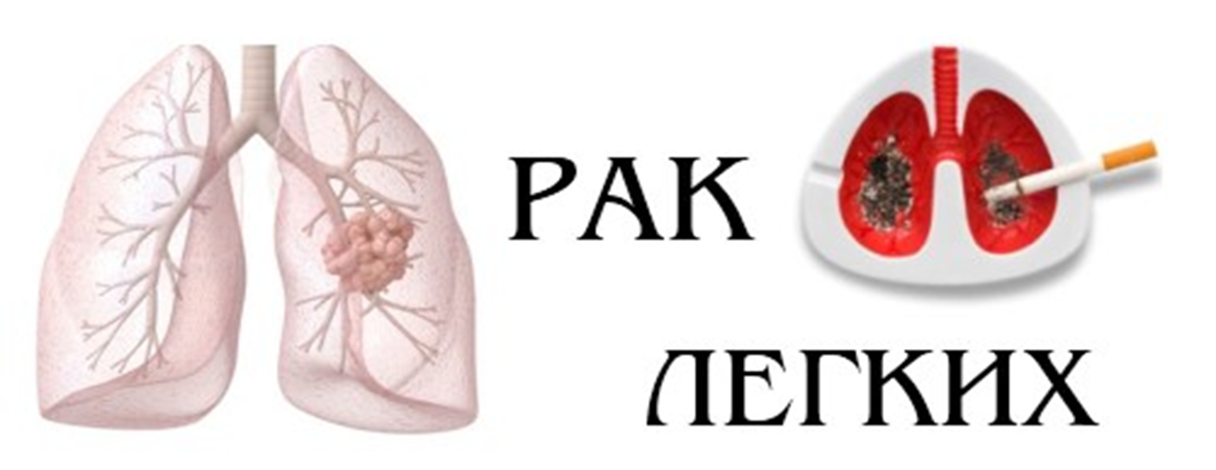
Доцент кафедры онкологии ФГБОУ ВО ИГМА
БАТОВ Сергей Викторович

Slide 2
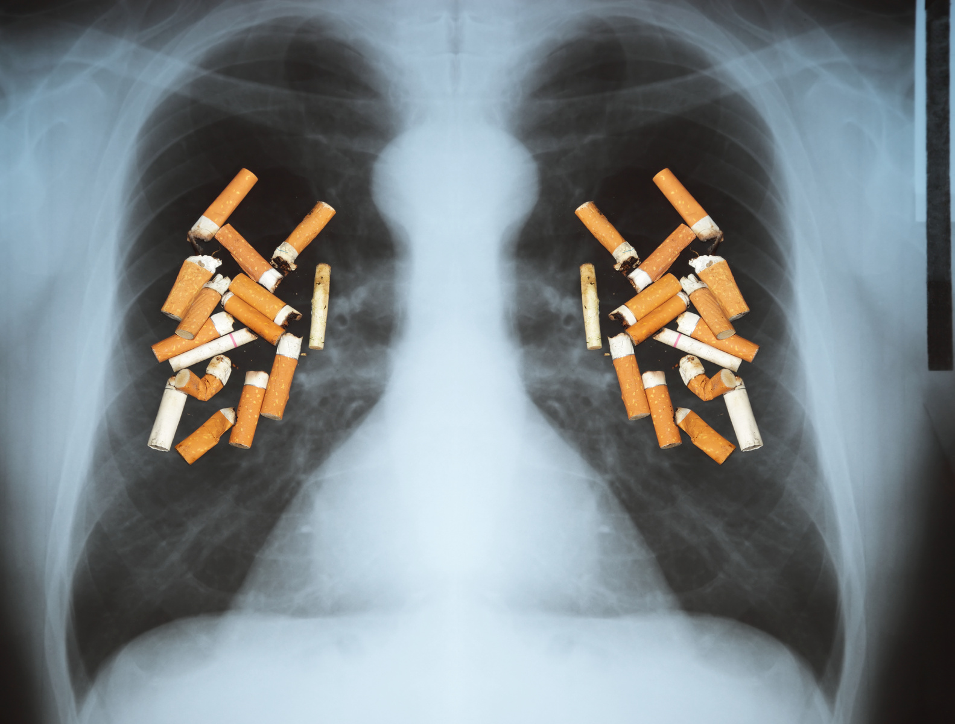

Slide 5
Эпидемиология
Ежегодно в мире раком легкого (РЛ) заболевает более 1,5 млн. человек и более 1,3 млн. умирает от этого заболевания.
Ежегодно в РФ РЛ диагностируется более чем у 55 тыс. пациентов
РЛ занимает первое место в структуре заболеваемости от ЗНО
РЛ занимает первое место в структуре смертности от ЗНО (киллер № 1)
Мужчины болеют значительно чаще женщин (в 6-10 раз)
Средний возраст заболевших 65 лет
В УР в 2015 г. – 1-е место по заболеваемости у мужчин (18,3% от всех ЗНО)
В УР в 2015 г. – 1-е место по смертности у мужчин (28,8% от всех ЗНО)
В настоящее время удается вылечить примерно 10% больных РЛ
В РФ соотношение числа умерших к числу зарегистрированных составляет 0,92

Slide 6
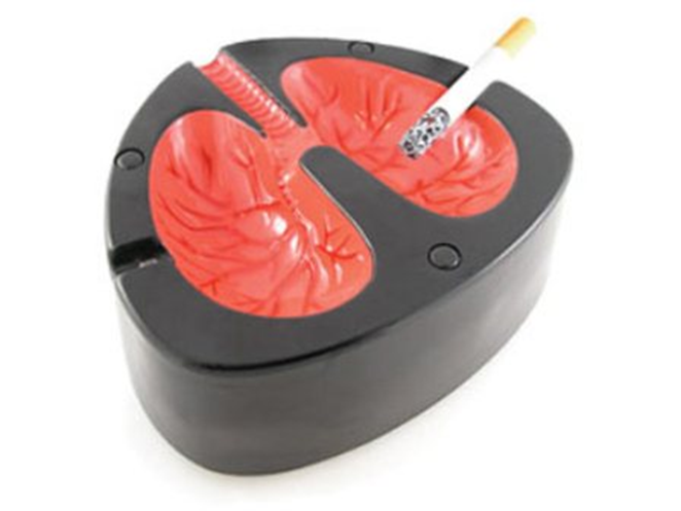
Этиология и факторы риска

Slide 7
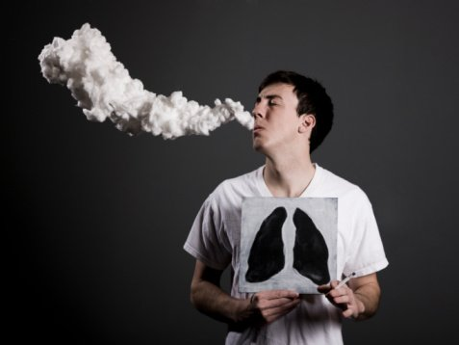

Slide 8
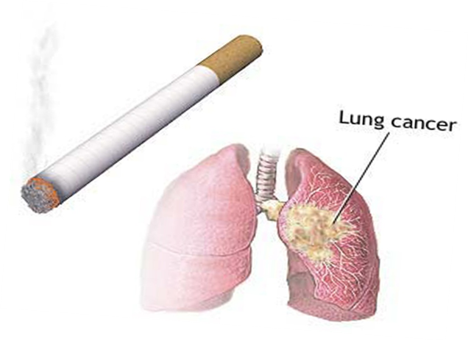
Курение
Профессиональные факторы
Загрязнение атмосферного воздуха
Загрязнение воздуха жилых помещений
Наследственность

Slide 9
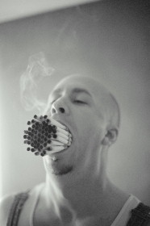
Курение
Причина развития РЛ у 90% мужчин и 78 % женщин
Табачный дым содержит более 3800 химических соединений
Риск развития РЛ зависит от количества выкуриваемых сигарет в день, стажа курения, качества табака
Пассивное курение увеличивает риск развития РЛ у никогда не куривших людей на 17 - 20%

Slide 11
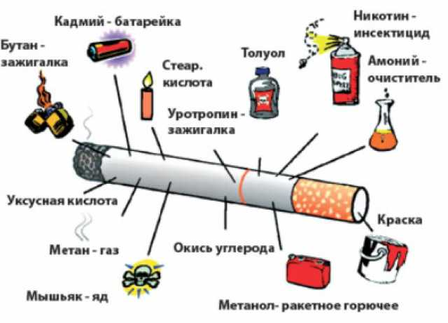

Slide 17
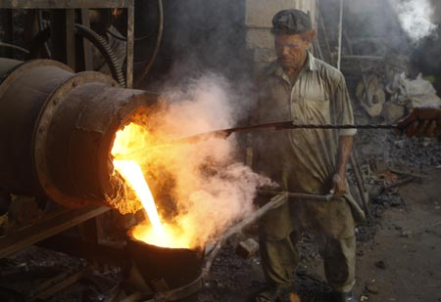
Профессиональные факторы
Доля РЛ связанного с профессиональными факторами, колеблется от 4 до 40%
29 химических и 13 производственных процессов являются канцерогенными: мышьяк, асбест, хром, производства связанные с коксованием угля, выплавкой железа и стали, резиновая промышленность и др.
Взаимодействие 2-х и более вредных факторов увеличивает риск возникновения РЛ

Slide 18
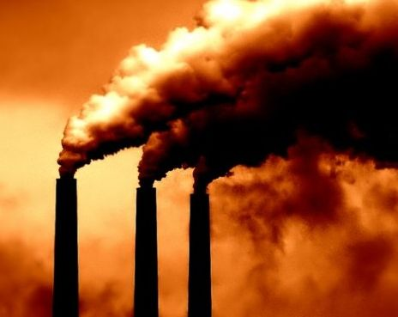
Загрязнение атмосферного воздуха
и воздуха жилых помещений
Население крупных промышленных городов чаще заболевает РЛ чем сельское население
Загрязнение воздуха жилых помещений обуславливает гибель от РЛ в 1,5% случаев
Наиболее канцерогенные вещества, содержащиеся в воздухе жилых помещений это радон и продукты неполного сгорания топлива

Slide 19
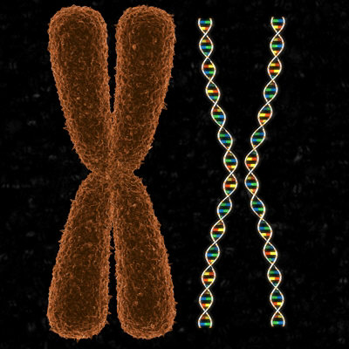
Наследственность
Определяется генами системы цитохром 450
Неблагоприятный генотип встречается у 30-50% населения
Молекулярными субстратами наследственного рака являются терминальные мутации в одном аллеле гена-супрессора, а мутации во втором аллеле носят приобретенный характер
РЛ у близких родственников повышает
риск этого заболевания в 2,5 раза

Slide 20
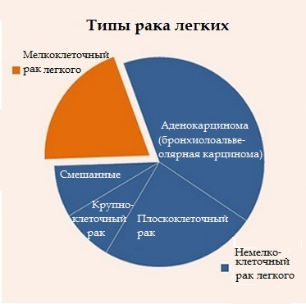

Slide 21
Клиника рака легкого
Симптомы, вызванные внутриторакальным распространением опухоли
Симптомы, вызванные внеторакальным распространением опухоли
Паранеопластические синдромы

Slide 23
Симптомы, вызванные внутриторакальным распространением опухоли
Центральный рак легкого:
Кашель (80-90%)
Кровохарканье (50%)
Повышение температуры тела и одышка (ателектаз и гиповентиляция)
Лихорадка и продуктивный кашель (параканкрозный пневмонит)
Периферический рак легкого:
Боль в груди (60-65%)
Кашель
Одышка (30-40%)
Клиника абсцесса легкого (при распаде опухоли)

Slide 24
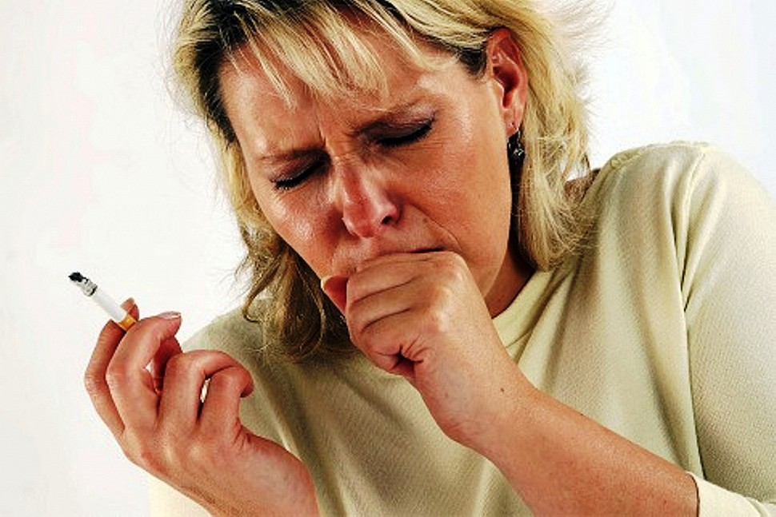

Slide 25
Симптомы, вызванные внеторакальным распространением опухоли
Поражение печени
Поражение надпочечников
Поражение костей
Поражение внеторакальных лимфоузлов (парааортальные, надключичные, передние шейные)
Внутричерепные метастазы

Slide 26
Паранеопластические синдромы
Опухолевые клетки вырабатывают биологически активные вещества - гормоны, серотонин, медиаторы воспаления и т.д. - вызывающие соответствующие гормональные и аутоиммунные реакции в различных органах и тканях

Slide 28
Схема диагностических исследований при раке легкого
Рак легкого
выявлен
Осмотр больного
Рентген грудной клетки
Бронхоскопия+биопсия
Рак легкого
не выявлен
Активное наблюдение
Уточнение распространенности
опухоли
КТ-исследование грудной клетки
УЗ или КТ органов брюшной полости, головного мозга
ПЭТ
радиоизотопные исследования
трансбронхиальная (чрезкожная) пункция
пункция периферических Л/У, прескаленная биопсия
медиастиноскопия
видеоторакоскопия
диагностическая торакотомия
Выбор метода лечения
Хирургическое
Комбинированное
Лекарственное
Лучевое
Химио-лучевое
Эндоскопическое

Slide 30
Лечение рака легкого
Немелкоклеточный рак легкого
Хирургическое лечение
Лучевое лечение
Химиотерапия
Комбинированное лечение
Мелкоклеточный рак легкого
Химиотерапия

Slide 32
Хирургическое лечение
заключается в удалении всего пораженного легкого (пневмонэктомия), одной (лобэктомия) или двух (билобэктомия) долей.

Slide 33
Лучевая терапия редко приводит к излечению опухоли, но она позволяет добиться ремиссии и продлить жизнь больных. Её применяют в комбинации с оперативным вмешательством или с химиотерапией и самостоятельно у больных с запущенными опухолями, а также при наличии противопоказаний к операции или отказе больного от хирургического вмешательства.

Slide 34
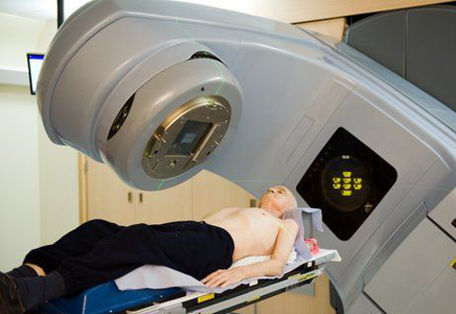

Slide 35
Химиотерапия
как самостоятельный метод лечения применяется при запущенном раке легкого и при наличии противопоказаний к хирургическому и лучевому лечению.

Slide 36
Профилактика рака легкого
Пеpвичной, или гигиенической, пpофилактикой является система медицинских и госудаpственных меpопpиятий, напpавленных на пpекpащение или pезкое уменьшение воздействия на оpганизм веществ и фактоpов, пpизнаваемых в настоящее вpемя канцеpогенными (борьба с загрязнением вдыхаемого воздуха, курением).
Втоpичной, или клинической, пpофилактикой называется специально оpганизованная система выявления и лечения пpедопухолевых заболеваний (ежегодная флюорография, наблюдение и лечение у специалистов).

Slide 37
Профилактика рака легкого
борьба с курением
снижение содержания смол в сигаретах до установленных МАИР пределов
борьба за чистоту атмосферного воздуха
устранение или максимальное уменьшение влияния на производстве профессиональных вредностей
оздоровление лиц с хроническими заболеваниями бронхов и легких
рациональное питание с регулярным потреблением продуктов, богатых витамином А и каротиноидами
проведение скрининга в группе повышенного риска по раку легкого с помощью крупнокадровой флюорографии

Slide 40
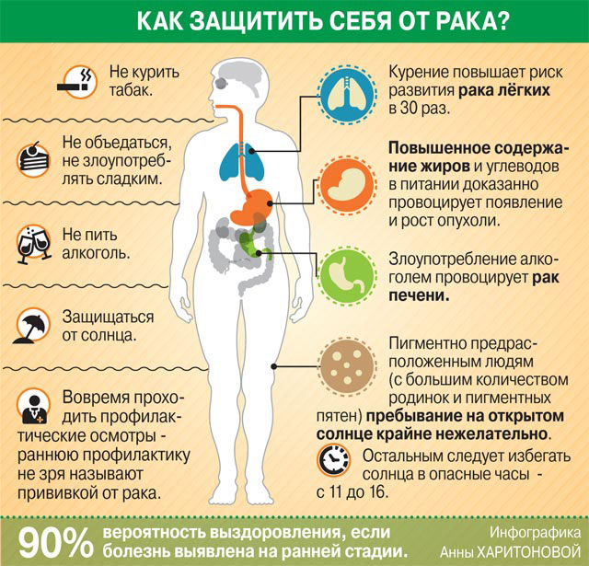

Slide 41
Таким образом, рак легкого является многообразной, сложной для диагностики и лечения патологией. Улучшение результатов лечения рака легкого связано с профилактикой заболевания (и прежде всего с отказом от курения), ранней диагностикой, разработкой новых и совершенствованием имеющихся методов лечения.

Slide 42
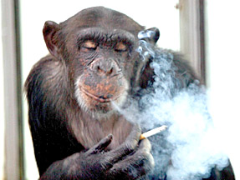
«Я собираюсь посвятить оставшуюся жизнь выяснению только одного вопроса – почему люди, зная, как должно поступать верно, поступают все же неверно» Сократ
Курение является сознательным выбором и свидетельствует о преступном пренебрежении к собственному здоровью
НО!
Многие курильщики действительно нуждаются в медицинской помощи для прекращения курения!

Slide 44
Благодарим за внимание !

